Slide 1
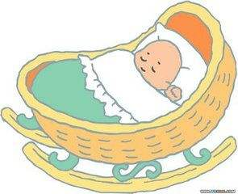
摇篮？

Slide 2
。
蓝天是摇篮
摇着星宝宝，
白云轻轻飘
星宝宝睡着了。
大海是摇篮
摇着鱼宝宝，
浪花轻轻翻
鱼宝宝睡着了。
花园是摇篮，
摇着花宝宝
风儿轻轻吹，
花宝宝睡着了，
妈妈的手是摇篮
摇着小宝宝，
歌儿轻轻唱
小宝宝睡着了

Slide 3





23.祖先的摇篮
Notes:
下载之后建议将模板先复制一份再进行更改，以防止修改失误造成不必要的麻烦。使用的特殊字体是方正清刻本悦宋简体，建议去求字体网下载：http://www.qiuziti.com/。字体文件在win7及以上系统直接点击安装即可，更多作品请搜索十年之约：http://chn.docer.com/works?userid=27179942

Slide 4
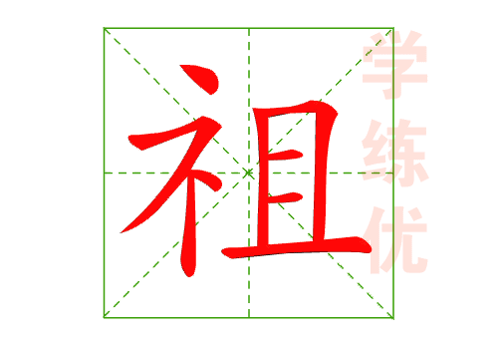
祖国 祖先 祖宗 祖母 祖孙
神 祝 福
礻：与神仙 祖宗有关

Slide 5
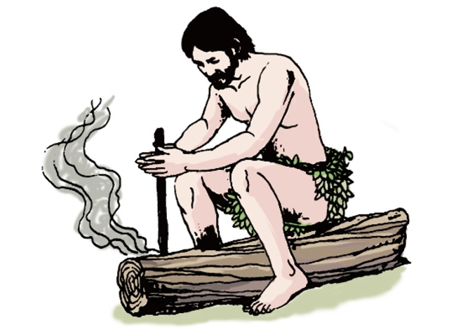
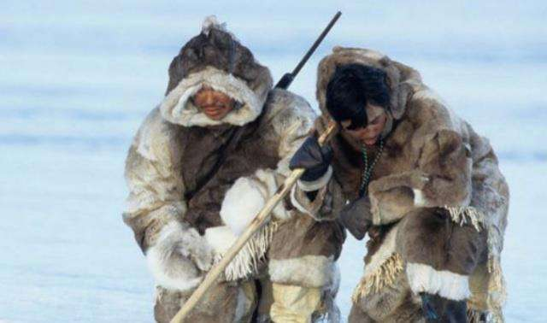
祖先

Slide 6
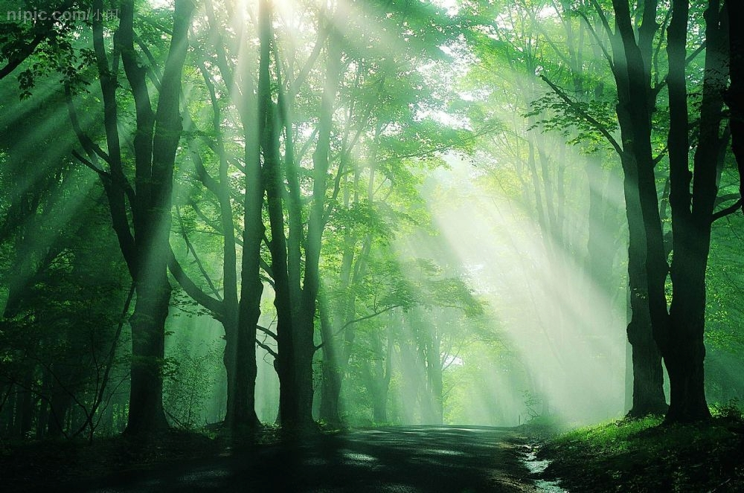
原始森林

Slide 7
朗读要求
1.读准字音，读通句子，用学过的方法理解词语。
2.思考：“祖先的摇篮”指的是什么？课文主要讲了什么？
3.在不懂的地方做上记号。

Slide 8
我会读生字
zǔ à nóng wàng lán
祖 啊 浓 望 蓝
摘 掏 赛 忆
zhāi tāo sài yì

Slide 9
我会读生字
zǔ yīn dòu qiáng
祖 荫 逗 蔷
薇 逮 忆 掏 蛋
wēi dǎi yì tāo dàn

Slide 10
我会读词语
摇篮 浓绿 赛跑 遥远 苍苍茫茫

Slide 11
祖先 浓绿 摘野果
一望无际 蓝天 回忆 掏鹊 蔷薇 逮蝈蝈

Slide 12
我会读生字
祖 啊 浓 望 蓝
摘 掏 赛 忆

Slide 13
祖先的摇篮是什么？

Slide 14
祖先的摇篮是什么样的？
爷爷说：那原始森林，是我们祖先的摇篮。
真有意思，这是多大的摇篮哪，一眼望不到边。

Slide 15
词语搭配
摘
掏
逗
鹊蛋
松鼠
野果
蜻蜓
蝈蝈
蔷薇
采
捉
逮

Slide 16
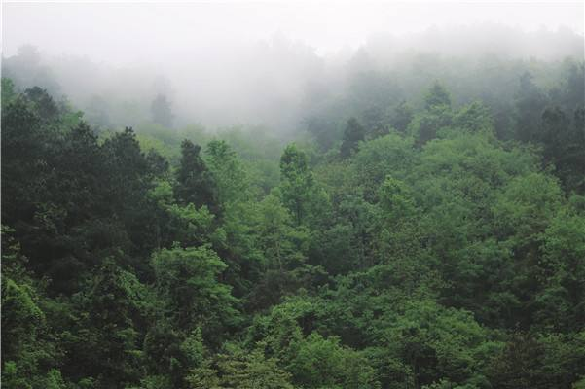
苍苍茫茫的原始森林，我们祖先的摇篮！
（苍苍茫茫的原始森林），是（祖先）的摇篮！
（ ）， 是（ ）的摇篮！
为什么把原始森林比做摇篮？在文中找到相关的句子读一读

Slide 17
我想——
我们的祖先，
可曾在这些大树上
摘野果，
掏鹊蛋？
可曾在 那片草地上
和野兔赛跑，
看蘑菇打伞？
那时候
孩子们也在这里
逗小松鼠，
采野蔷薇吗？
也曾在这里
捉红蜻蜓，
逮绿蝈蝈吗？
祖先的摇篮有怎样美好而遥远的回忆？
如果你像祖先一样在这里做这些事你会有怎样的感觉？

Slide 18
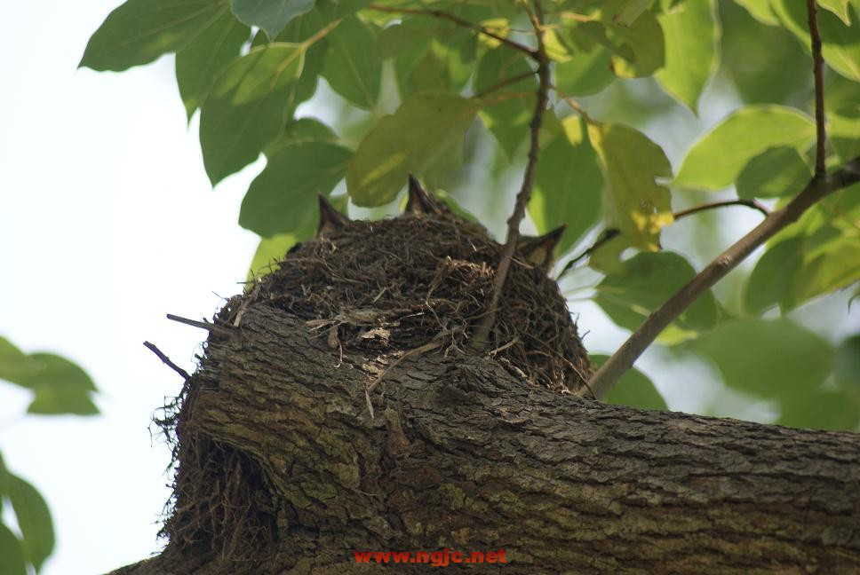
可曾在这些大树上
摘野果，
掏鹊蛋。

Slide 19
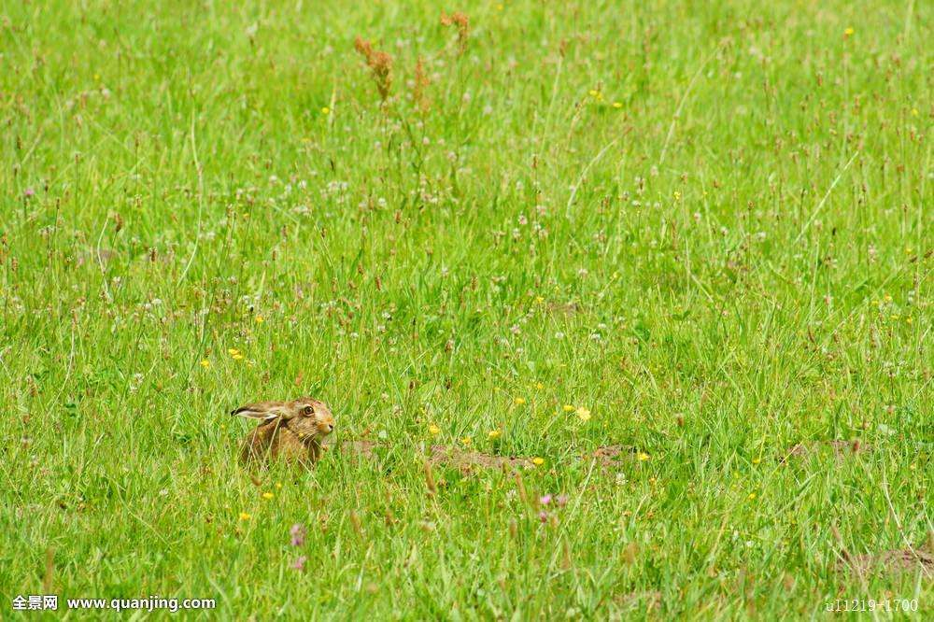
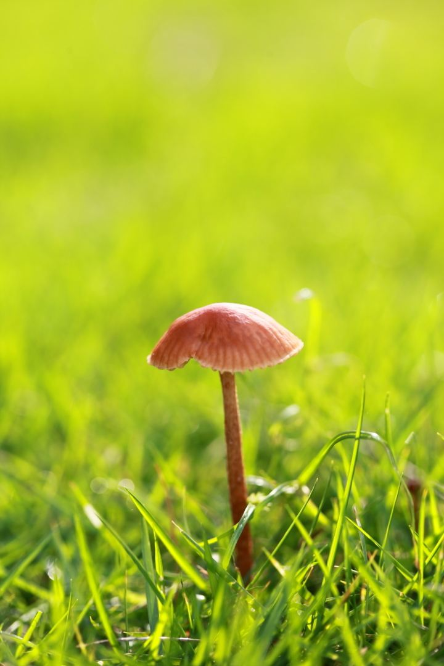
可曾在那片草地上
和野兔赛跑，
看蘑菇打伞？

Slide 20
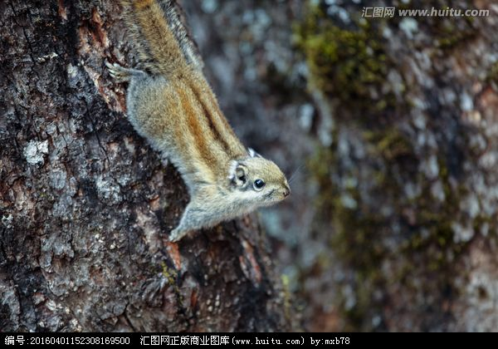
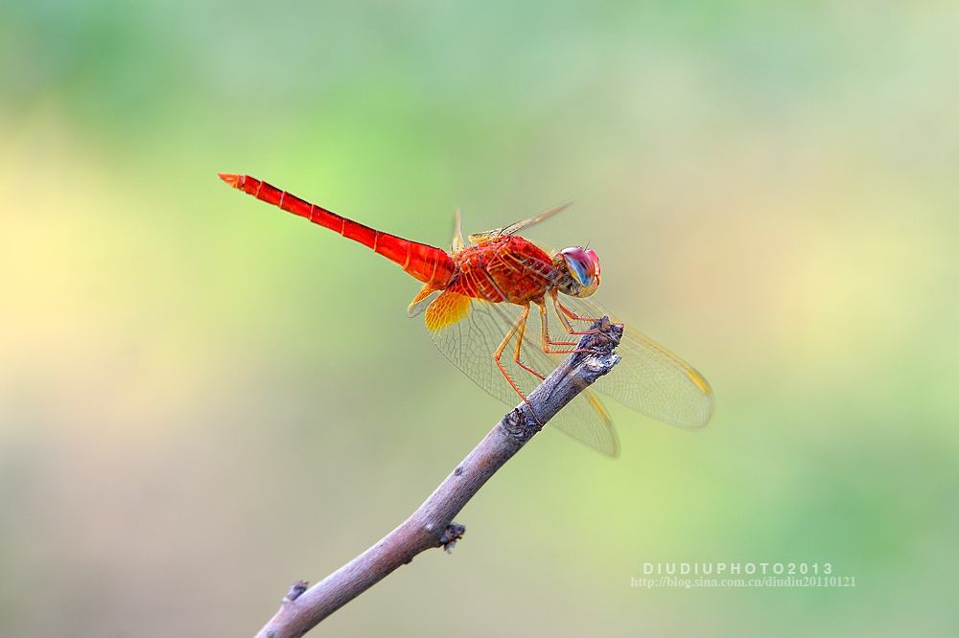

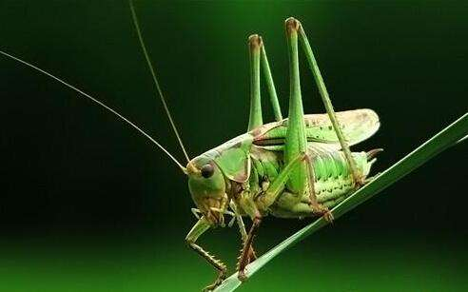
那时候
孩子们也在这里
逗小松鼠，
采野蔷薇吗？
也曾在这里
捉红蜻蜓，
逮绿蝈蝈吗？

Slide 21

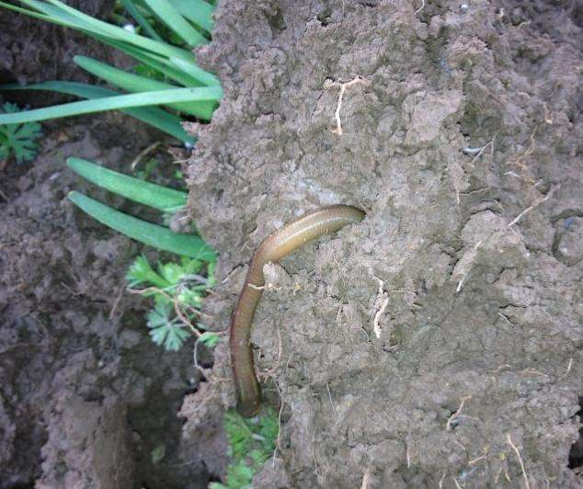
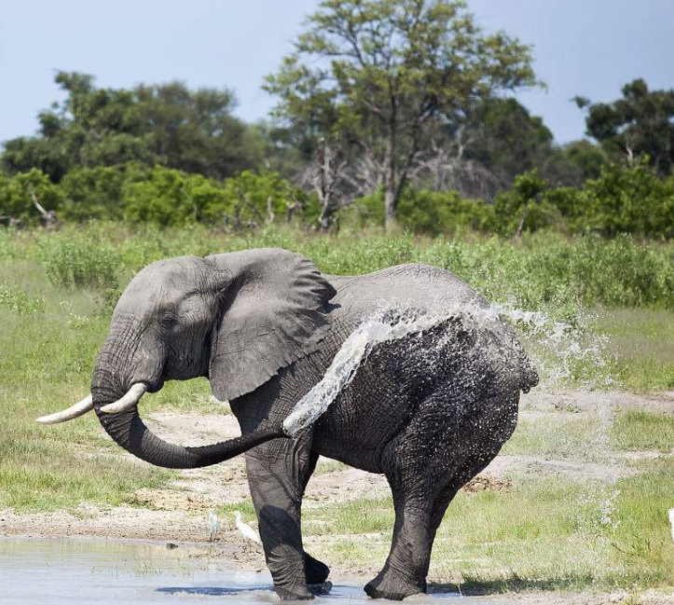
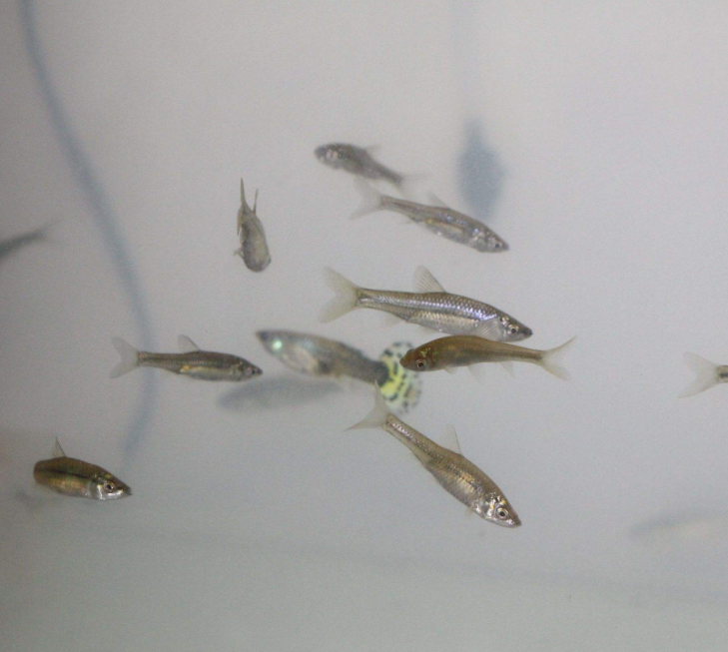
我会说
那时候，
孩子们也在这里
听喜鹊唱歌，
看大象洗澡吗？
也曾在这里
挖蚯蚓，
抓小鱼吗？

Slide 22
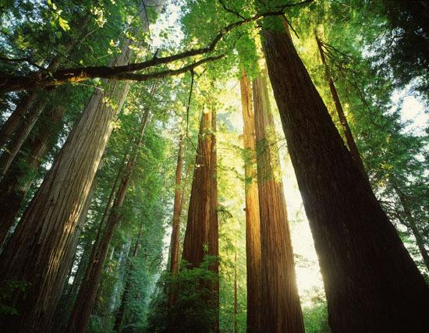
风儿吹动树叶
“沙沙，沙沙！”
那回忆
多么美好
又那么遥远……
啊！
苍苍茫茫的原始森林，
我们祖先的摇篮！

Slide 23
我想——
我们的祖先，
可曾在这些大树上
摘野果，
掏鹊蛋？
可曾在 那片草地上
和野兔赛跑，
看蘑菇打伞？
那时候
孩子们也在这里
逗小松鼠，
采野蔷薇吗？
也曾在这里
捉红蜻蜓，
逮绿蝈蝈吗？

Slide 24


想一想，在祖先的摇篮里，人们还会做些什么？请仿照2-3节说一说。

Slide 25
我想——
我们的祖先，
可曾在（哪里）
（做什么），
（做什么）？
可曾在（哪里）
和（什么）（ 怎么样？），
看（什么）（做什么）？
那时候，
孩子们也在这里，
（做什么）。
（做什么）吗？
也在这里
（做什么），
（做什么）吗？

Slide 26
摘野果 采蘑菇 挖野菜
逗松鼠 捉蜻蜓 逮蝈蝈
看夕阳 赏明月 数星星
读一读，注意红色的字。

Slide 27
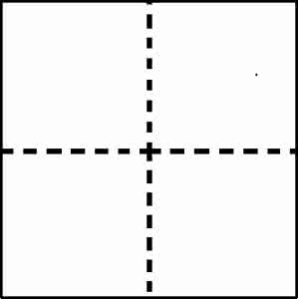
生字书写
祖
望
组词：祖国 祖先
组词：一望无际
掏
组词：掏鹊蛋

